Slide 1
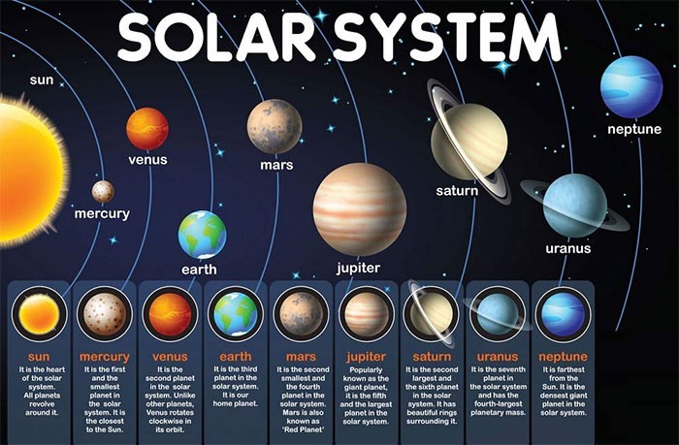
Hãy kể tên các hành tinh xoay quanh hệ Mặt Trời?
Theo Live Science, Hệ Mặt trời bao gồm 8 hành tinh: Sao Thủy, sao Kim, Trái đất, sao Hỏa, sao Mộc, sao Thổ, sao Thiên Vương và sao Hải Vương.

Slide 2
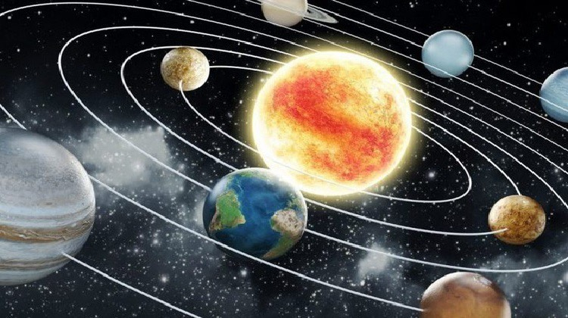
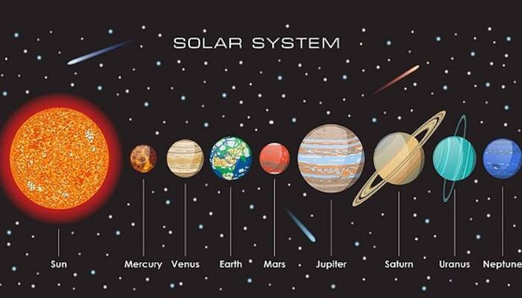
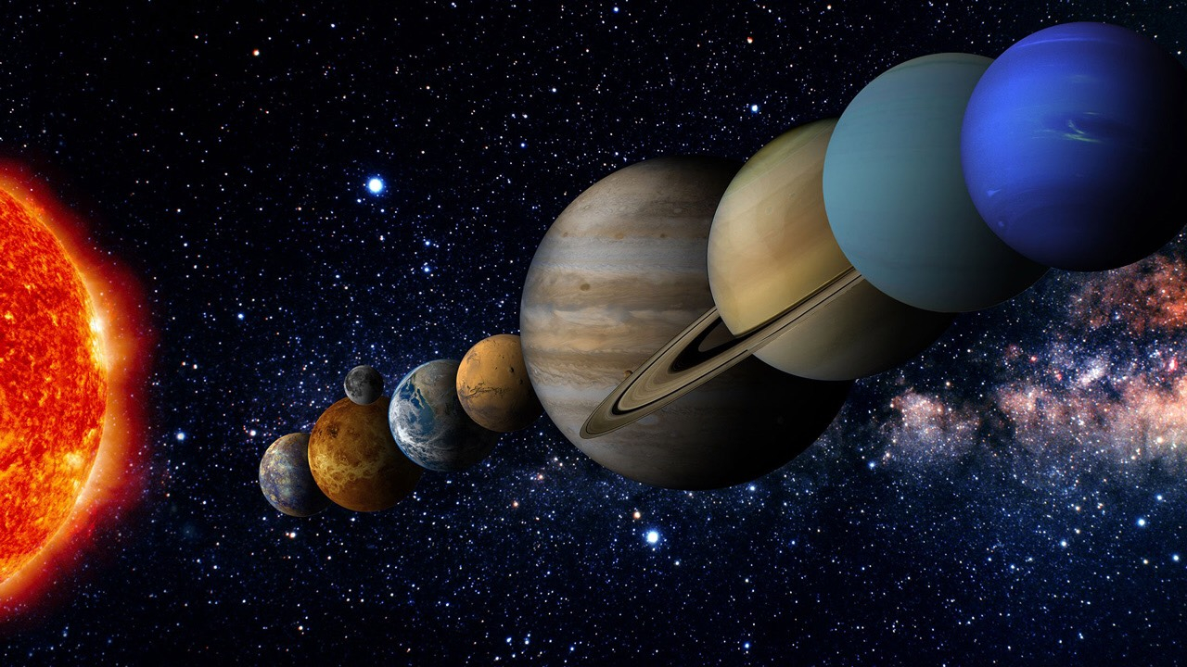
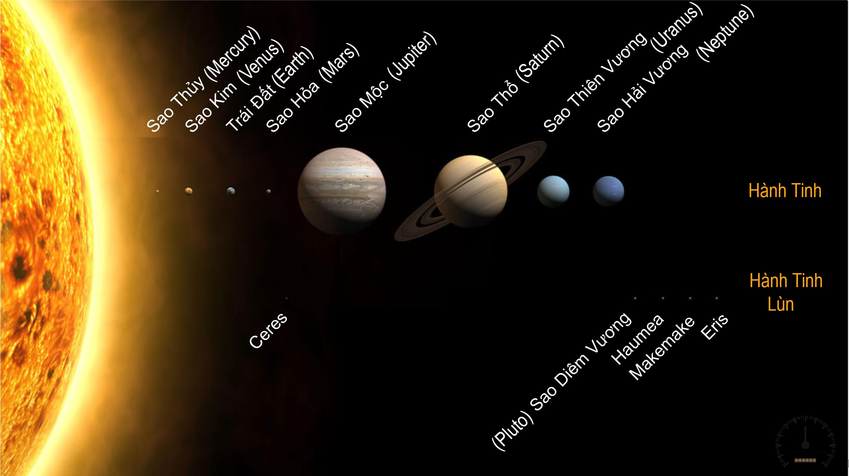

Slide 3
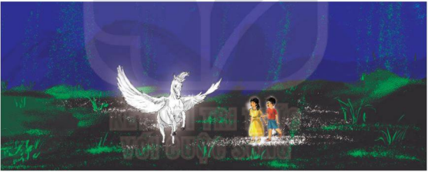
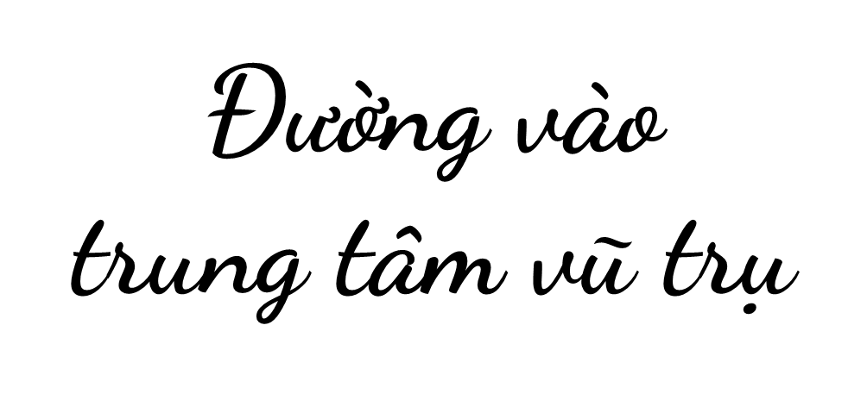
Tiết 89, 90:
-Trích Thiên Mã, Hà Thủy Nguyên-

Slide 4
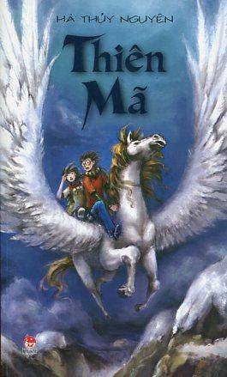
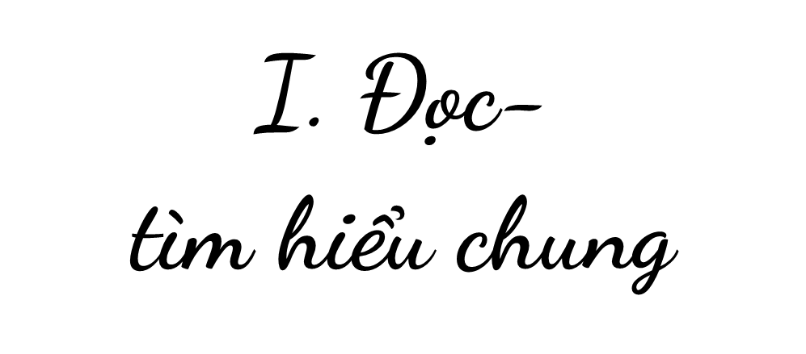

Slide 5
a. Đọc
- Gv gọi đọc phân vai
- Đọc diễn cảm, lưu loát, ngắt nghỉ đúng; chú ý lời đối thoại của các nhân vật.

Slide 6
b. Chú thích
Thần thoại: tên con ngựa do Thần Đồng tạo ra bằng cách lấy các số gen của Thiên nga cấy ghéo vào phôi ngựa.
Nhân sư: nhân vật đầu người, mình sư tử trong thần thoại Hy Lạp.
Hòn đá Ôm-phe-lốt: trong câu chuyện, đây là hòn đá thiêng, “Chìa khóa” để dẫn lối vào vũ trụ.
Thần Dớt: vị thần tối cao, chúa tể của các vị thần trên đình Ô-lim-pơ
Thần A-pô-lô: thần ánh sáng, chân lí và nghệ thuật, con trai của thần Dớt.
Ác-tê-mít: thần săn bắn, con gái của thần Dớt.
Đa-di-năng: có nhiều chức năng khác nhau.
Huyền bí: bí ẩn và có vẻ màu nhiêm, khó hiểu, khó khám phá.

Slide 7
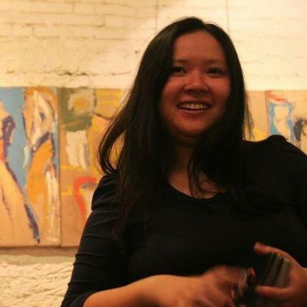
a. Tác giả
- Hà Thủy Nguyên tên thật là Nguyễn Thị Phương Thảo, sinh năm 1986 tại Hà Nội.
- Nhà văn bắt đầu viết từ khá sớm: “Tôi bắt đầu viết cuốn tiểu thuyết đầu tiên vào năm 14 tuổi.”
- Một số tác phẩm đã xuất bản: Điệu nhạc trần gian (2004); Bên kia cánh cửa (2005); Thiên Mã (2010)

Slide 9
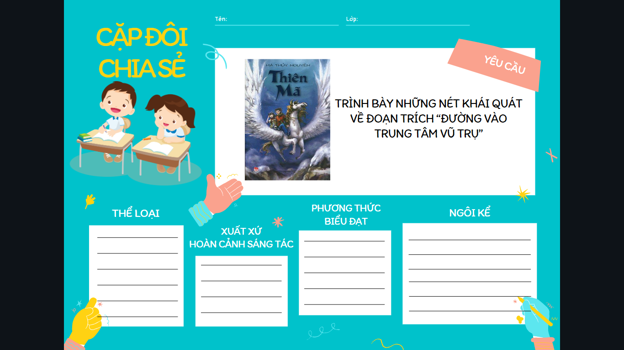
b. Tác phẩm

Slide 10
Thời gian: Thế kỷ XIX tại Pháp, lan rộng ra Mỹ, Anh, Canada, Nga...và toàn thế giới.
Cơ sở: Hình thành và phát triển dựa trên cơ sở khoa học- kĩ thuật.
Nhân vật: Có sức mạnh thể chất phi thường, cấu tạo và tài năng kì lạ hoặc trí thông minh kiệt suất.
Không gian: Trái Đất hoặc ngoài Trái Đất.
Cốt truyện: Chuỗi sự kiện, tình huống tưởng tượng.
Nội dung: Viết về thế giới tương lai dựa trên cơ sở sự phát triển khoa học.
TRUYỆN KHOA HỌC VIỄN TƯỞNG

Slide 11
b. Tác phẩm
Thể loại
Xuất xứ, hcst
PTBĐ
Ngôi kể
Truyện khoa học viễn tưởng
Trích chương 2 cuốn tiểu thuyết “Thiên mã”
Tự sự, kết hợp miêu tả, biểu cảm
Ngôi thứ nhất

Slide 12
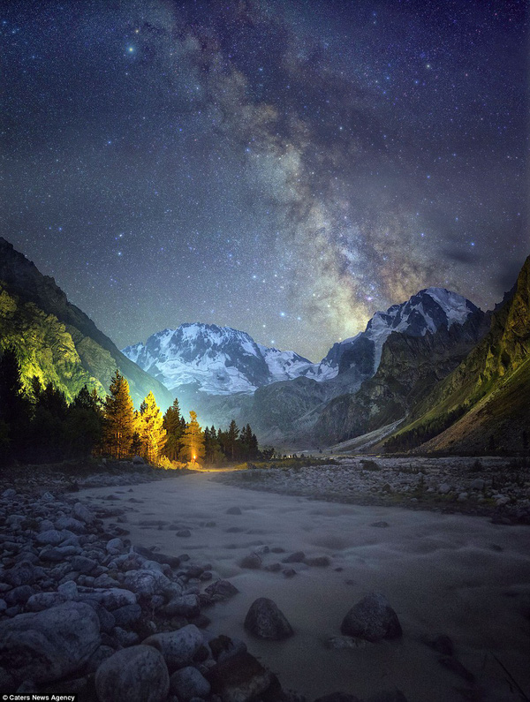
b. Tác phẩm
Không gian diễn ra câu chuyện
Không gian thánh địa Hy Lạp - nơi có đền thờ các vị thẩn trong thần thoại Hy Lạp; không gian tầm vũ Trụ - nơi có những loài thực vật và động vật khổng lổ, kì dị.

Slide 13
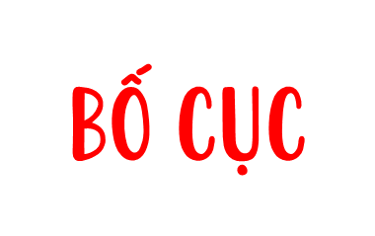
- Phần 1: Từ đầu- như chốn không người chứ
→ Tìm đường vào trung tâm vũ trụ.
- Phần 2: Từ “chưa đầy nửa tiếng sau” đến “một chiều không gian thứ tư”
→ Khái quát không gian ở trung tâm vũ trụ.
- Phần 3: Đoạn còn lại
→ Khám phá không gian trung tâm vũ trụ

Slide 14
Hai nhân vật bay đến thánh địa Hy Lạp trên con ngựa Thần Thoại
Khám phá thánh địa và phát hiện “cái rốn vũ trụ”
Thần Đồng quay trở về bảo tàng “mượn chìa khóa”
Ba nhân vật vào được trung tâm vũ trụ

Slide 15
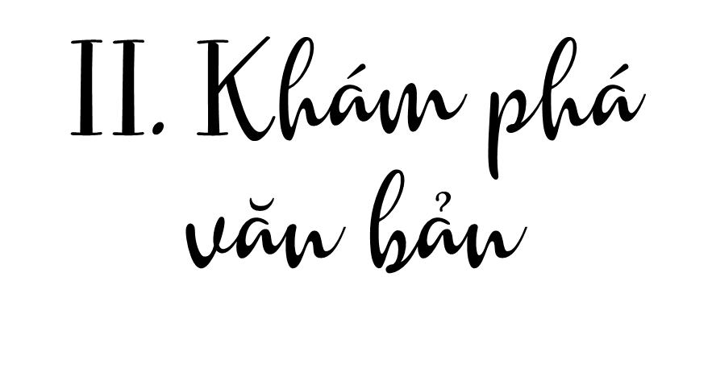

Slide 17
Tìm đường vào trung tâm vũ trụ
- Các nhân vật chính tham gia vào hành trình tìm đường vào trung tâm vũ trụ |  | Nhận xét chung:
- Nhân vật phát hiện đường vào trung tâm vũ trụ
- Hành trình tìm đường vào trung tâm vũ trụ
+ Nhân vật “tôi”: người kể chuyện- cô bé mới lớn
+Thần Đồng: cậu bé người bạn của “tôi”
+ Thần Thoại: chú ngựa đặc biệt
+ Nghệ thuật: ngôn ngữ đối thoại, nhân hóa
+ Cậu bé Thần Đồng
+ Bằng sự suy luận thông minh → tìm ra đường vào trung tâm
+ Hai nhân vật bay đến thánh địa Hy Lạp trên con ngựa Thần Thoại.
+ Khám phá thánh địa và phát hiện “rốn vũ trụ”.
+ Thần Đổng quay trở về bảo tàng “mượn chìa khoá”.

Slide 18
- Hình ảnh không gian vũ trụ bao la, rộng lớn
+ Một thung lũng thỏm dưới những núi đá cao vời vợi
+ Cao xanh không có mây , không có mặt trời, chẳng trăng sao, không có gì cả , ngoài một tầng cao hoăm hoắm
+ Thắp sáng bằng bột lân tinh
➔ NT miêu tả tỉ mỉ → Cảnh sắc kì lạ, không gian kì bí, huyền ảo, hấp dẫn của thế giới

Slide 19
Nhóm 1: Theo lời người kể chuyện, nhà văn Giuyn Véc-nơ đã miêu tả không gian Tâm Trái Đất như thế nào? Giữa Tâm Trái Đát với Tâm Vũ Trụ có mối liên hệ gì?
Nhóm 2: “Bước nhảy không gian” kì diệu đã đưa các nhân vật chính trở lại với khoảng thời gian nào?
Nhóm 3: Không gian rừng cổ sinh được miêu tả với những chi tiết nào? Những nhân vật được chứng kiến cảnh gì ở đó?

Slide 20
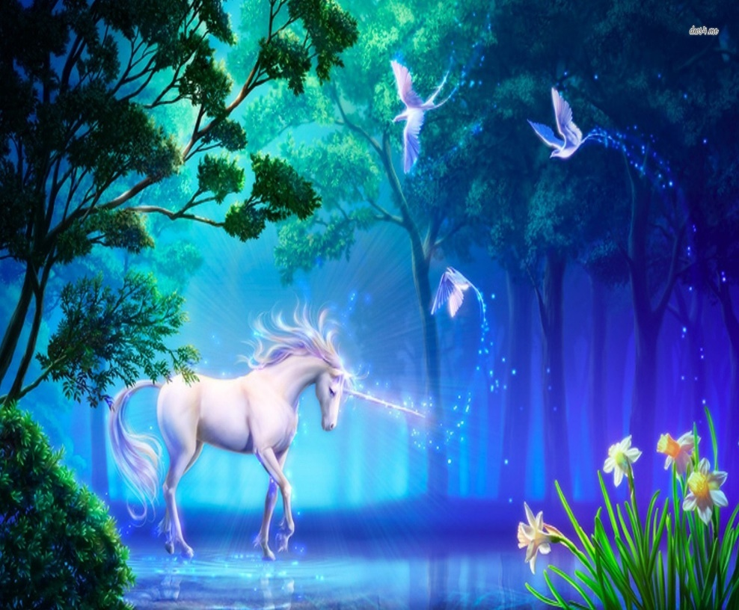
a. Mối liên hệ giữa tâm Trái đất và tâm Vũ trụ
- Theo nhà văn Giuyn Véc-nơ: Tâm Trái Đất là “một bảo tàng sống động, lưu giữ tất cả những gì đã biến mất khỏi mặt đất” như: “những cây nấm cổ đại khổng lồ, những con khủng long từ thời tiền sử, những con chim điện quý hiếm, ...”.

Slide 21
a. Mối liên hệ giữa tâm Trái đất và tâm Vũ trụ
- Theo nhân vật Thần Đồng:
+ Tâm Trái Đất chỉ có khoáng chất, không có sinh vật sống
+ Tâm Vũ Trụ là nơi có sự sống của các loài động vật, thực vật kì lạ.
➔ Tâm Trái Đất đó chính là Tâm Vũ Trụ.

Slide 22
a. Mối liên hệ giữa tâm Trái đất và tâm Vũ trụ
➔ Truyện khoa học viễn tưởng không chỉ dẫn người đọc vào những cuộc phiêu lưu kì thú mà còn thôi thúc niềm đam mê khám phá để người đọc tự mình trải nghiệm những điều kì diệu của cuộc sống.

Slide 23
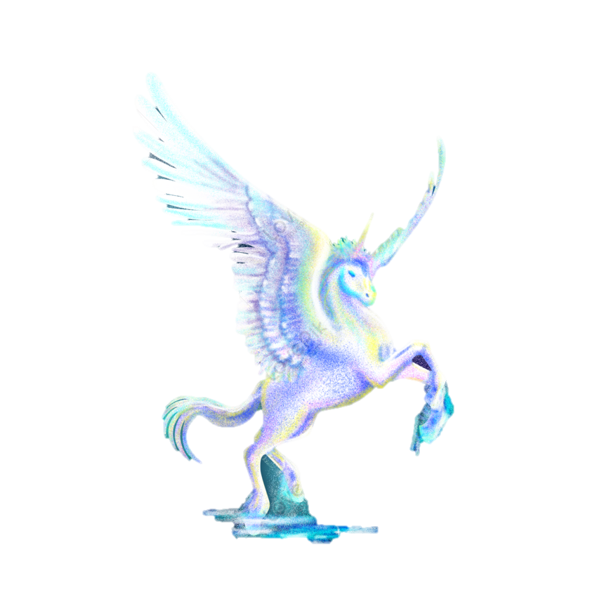
b. Thuật ngữ “Bước nhảy không gian”
- “Bước nhảy không gian” đã đưa ba nhân vật chính trở lại thời cổ đại, cách thời điểm câu chuyện được kể khoảng một trăm sáu mươi triệu năm.

Slide 24
c. Không gian rừng cổ sinh
- Không gian rừng cổ sinh hiện ra với những con vật kì lạ
+ Con khNGRng long Spi-nô-sô-rớt Ê-gíp-ti-cớt
+ Voi ma mút
- Tiếp đến là chốn thần tiên
+ Một dòng suối hiền hòa, bảy sắc cồng vồng rực rỡ
+ Con người xuất hiện hệt như nhân vật trong truyện cổ tích của An-đéc-xen.
→ NT liệt kê → Không gian kì bí, huyền ảo, hấp dẫn của thế giới viễn tưởng.

Slide 25
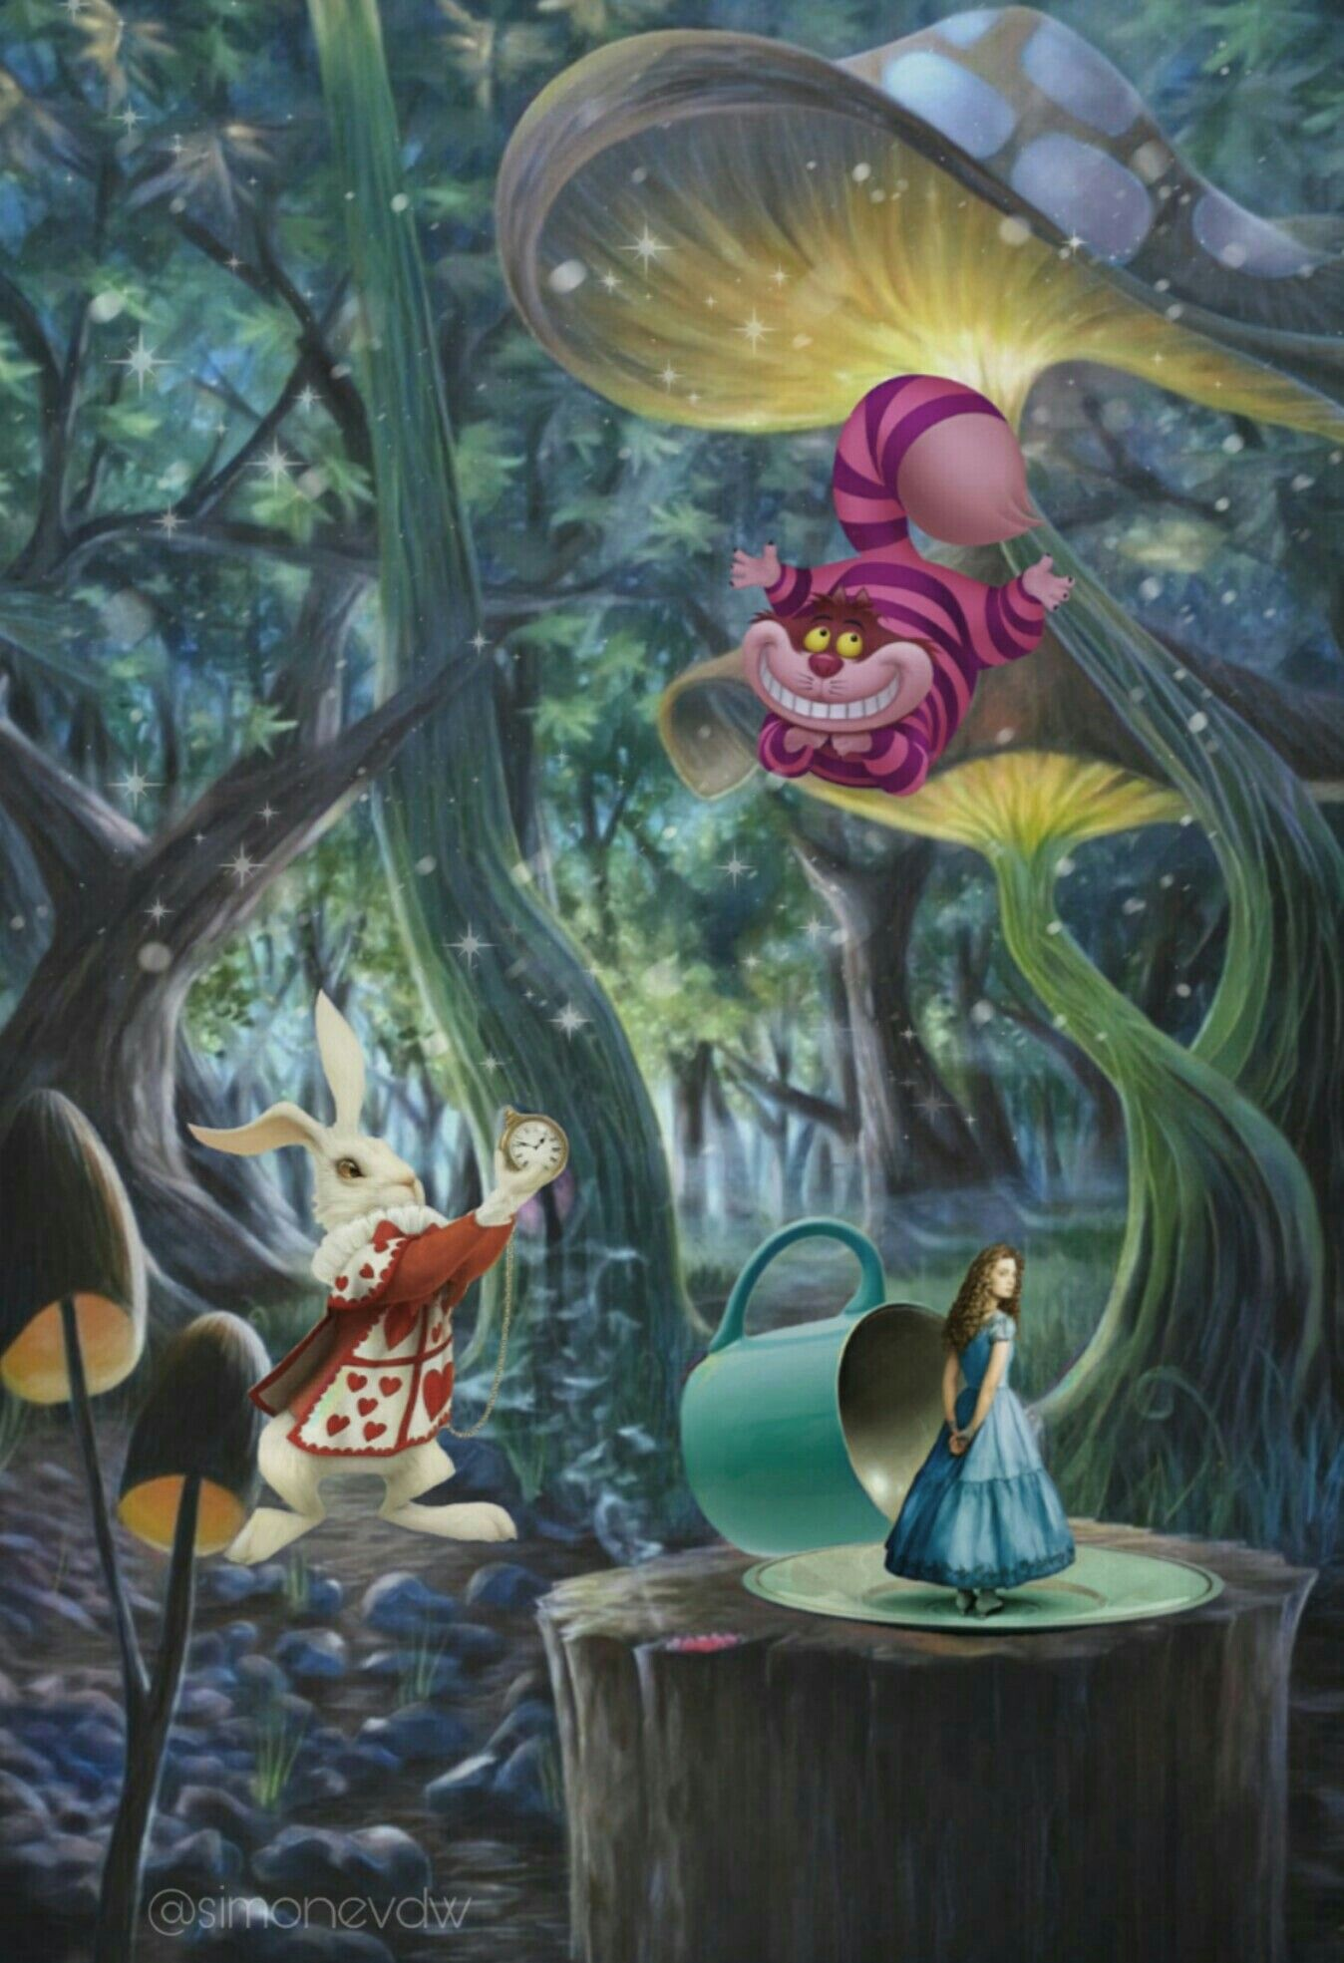
Em hãy hình dung không gian thảo nguyên ở cuối văn bản, tiếp tục tưởng tượng thêm những loài sinh vât kì lạ sống ở đó.
Em có thích ý tưởng về công nghệ gen được đề cập đến trong văn bản hay không? Em suy nghĩ gì nếu công nghệ gen đó trở thành hiện thực?

Slide 27
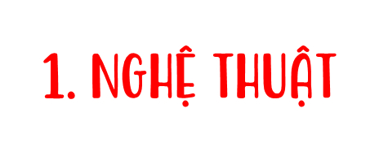
Văn bản “Đường vào trung tâm vũ trụ” kể về hành trình khám phá trung tâm vũ trụ của 3 nhân vật. Qua đó thể hiện ước mơ chinh phục và khám phá thiên nhiên của con người
- Lời văn phong phú, có nhiều hình ảnh sáng tạo mới lạ.
- Lối miêu tả chi tiết, sinh động, mới lạ, cuốn hút người đọc.
- Sử dụng triệt để biện pháp nhân hóa để xây dựng nhân vật hấp dẫn.

Slide 28
LUYỆN TẬP
Hãy tưởng tượng em sở hữu phát minh “bước nhảy không gian”. Viết đoạn văn (khoảng 5-7 câu) kể về không gian em định tới (không gian vũ trụ, Tâm Trái Đất hoặc các hành tinh khác).

Slide 29
“Ai trong chúng ta cũng khao khát chinh phục những thử thách, trải nghiệm mới. Trải nghiệm được đến những không gian ngoài Trái Đất chính là niềm mong ước từ nhỏ đến lớn của tôi. Tôi đã say mê nghiên cứu khoa học, nỗ lực không ngừng suốt 20 năm để phát minh ra “bước nhảy không gian”. Hôm nay tôi sẽ sử dụng nó để đưa các bạn đi cùng tôi đến sao hỏa- một hành tinh mà con người luôn khao khát chinh phục và đặt chân đến. Sau một cú hích rất mạnh, tôi vụt bay lên và đáp xuống sao hỏa. Tôi choáng váng vì nơi đây quá rộng và nhiệt độ cực cao khiến cơ thể tôi nóng ran dù đã được bảo vệ bằng bộ đồ bảo hộ. Trước mắt tôi là một sa mạc nhiều hố sâu, một màu cam đỏ bao trùm, hun hút tầm nhìn. Tôi có cảm giác xung quanh có những sinh vật nào đó đang tồn tại và chúng đang quan sát tôi nhưng tôi lại không thể nhìn rõ chúng. Bất chợt tôi rơi xuống một cái hố sâu hoăm hoắm, tôi rơi tự do cho đến khi phát hiện mình đang ở trong một không gian có sự sống. Trời ơi! Tôi há hốc miệng và chỉ kịp ghi lại hình ảnh của một loài sinh vật khổng lồ có chân, có tay nhưng lại biết bay đang tiến gần đến tôi. Sau khi ngất đi và tỉnh lại, bước nhảy không gian đã đưa tôi về phòng thí nghiệm của mình từ lúc nào…!”

Slide 30
VẬN DỤNG
Văn bản muốn gửi đến chúng ta thồng điệp gì?

Slide 31
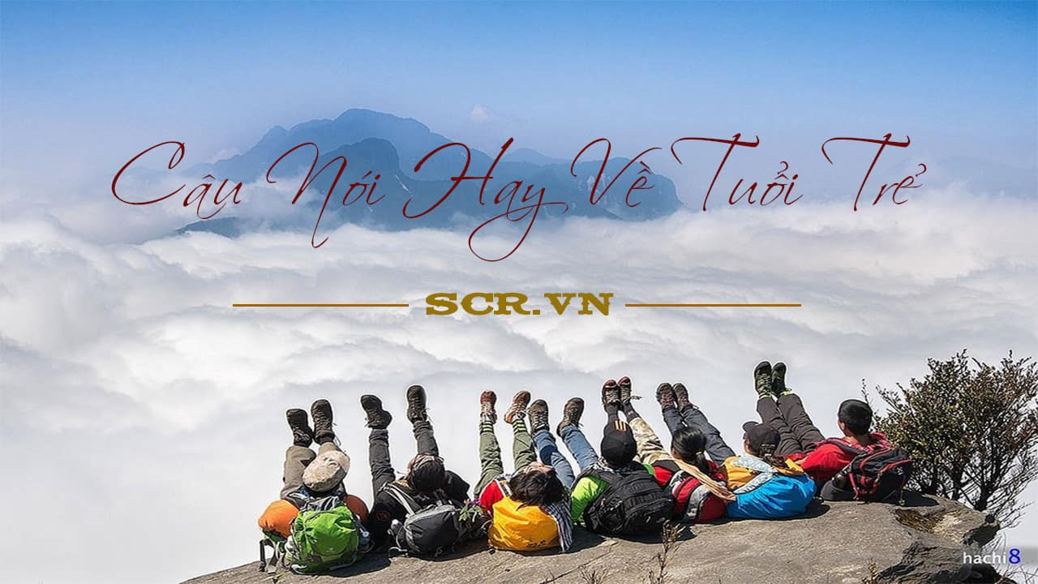
Tuổi trẻ luôn cần những khao khát chinh phục và khám phá những vùng đất mới.

Slide 32
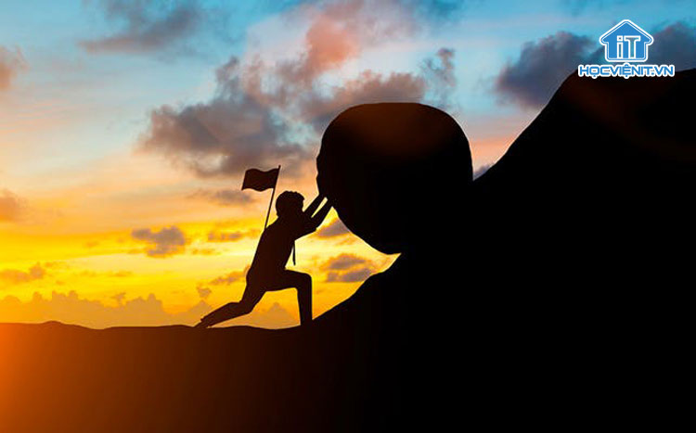
Chỉ cần quyết tâm, bền chí và kiên trì tìm kiếm “đáp án” bạn nhất định sẽ tìm thấy.

Slide 33
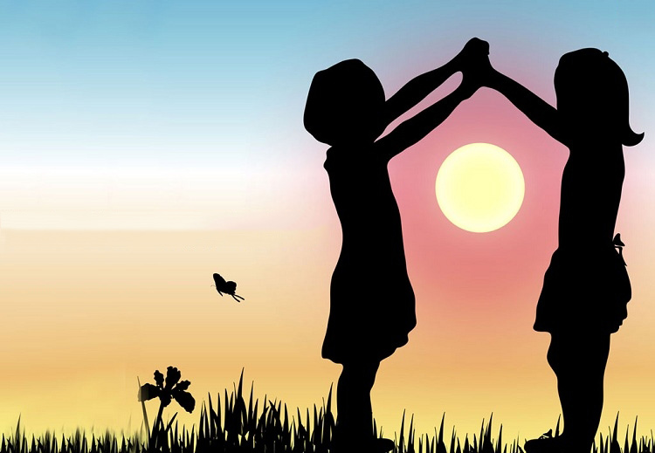
Tình bạn luôn là điều tuyệt vời kì diệu, trên hành trình phiêu lưu, chúng ta luôn cần những người bạn tốt.

